Slide 2
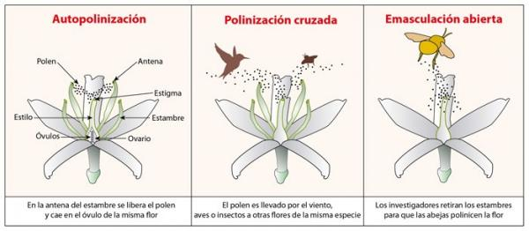
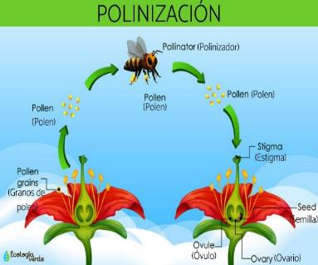
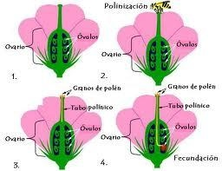
POLINIZACIONES.

Slide 3
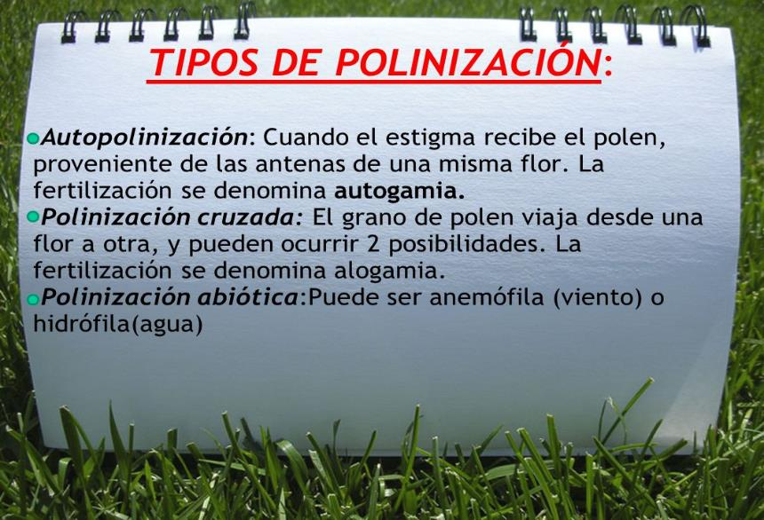

Slide 4
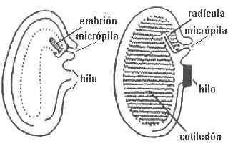
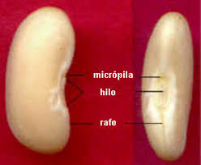
SEMILLA.

Slide 5


CONSERVACIÓN DE LAS SEMILLAS.

Slide 6



Slide 7



Slide 8

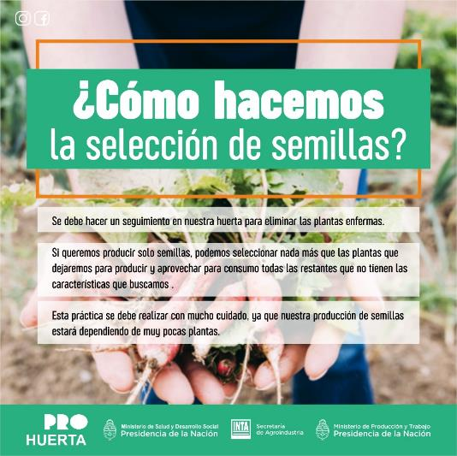

Slide 9
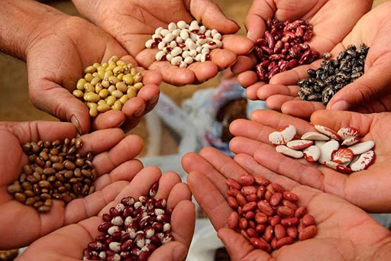
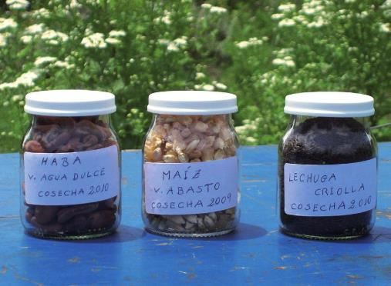

Slide 10
AUTOPRODUCCIÓN DE SEMILLAS.

Slide 13
Muchas Gracias!!!
EQUIPO DE HUERTAS ESCOLARES.

